Slide 1

以河內塔為例
介紹遞迴關係
王鼎中老師

Slide 2


河內塔的起源
1883年，一位法國的數學家Edouard Lucas教授在歐洲的一份雜誌上介紹了一個相當吸引人的難題～迷人的智力遊戲。
這個遊戲名為河內塔（Tower of Hanoi），它源自古印度神廟中的一段故事（也有一說是Lucas教授為增加此遊戲之神秘色彩而捏造的）。

Slide 3
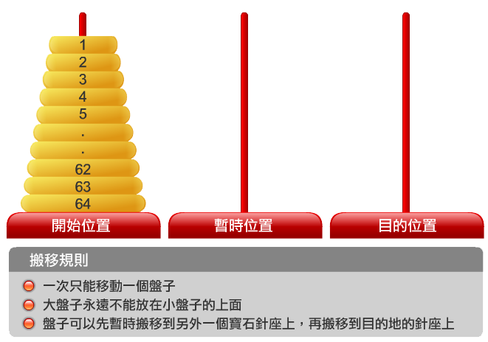
河內塔的由來
根據一個古老的故事，在遠東的某處有一個寺院，裏面有一堆六十四個由大到小純金打造的盤子。有一回，這些盤子被疊在一起，最大的盤子放在最底層。每一個盤子被穿了一個孔，放在寶石的針上。它們可以根據規則由一個位置搬移到另外一個位置。
當這個"河內塔"從某個位置全部被搬到另外一個位置時，世界末日就會降臨！

Slide 4
河內塔遊戲的解法
1個盤子
  顯然只須移動一次即可。
2個盤子
  必須要先搬移上面的盤子到第2根柱子，
  再將下面的盤子搬到第3根柱子，
  最後將上面的盤子搬回第3根柱子，需要搬移三次可以完成；

Slide 5
河內塔的遞迴解法
3個盤子：
  要先假設一次搬兩個盤子，依照2個盤子的搬移步驟來拆解
  1. 先搬移上面兩個盤子到第2根柱子； (兩層河內塔問題) →次數：3
  2. 再搬移最下面的盤子到第3根柱子； →次數：1
  3. 將上兩個盤子搬到第3根柱子 (兩層河內塔問題) →次數：3
次數＝3 ＋1 ＋3 ＝7次

Slide 6
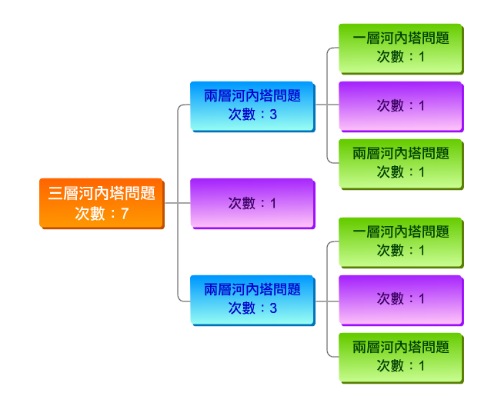
河內塔的遞迴解法
如此可以發現若要解決3層河內塔問題，則透過2層河內塔的解法即可達成，要解決2層河內塔問題，則透過1層河內塔的解法即可達成，1層河內塔則直接搬動即可。

Slide 7
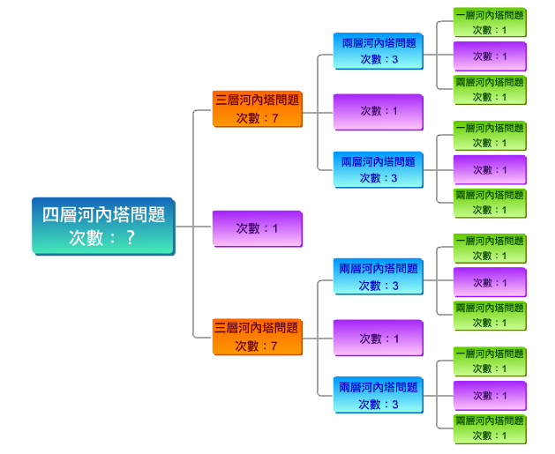
4層河內塔問題如何解決?
要解決四層河內塔的問題一樣要先解決三層河內塔的問題
如此我們可以歸納出一個公式： f(n) = f(n-1) + 1 + f(n-1)

Slide 8
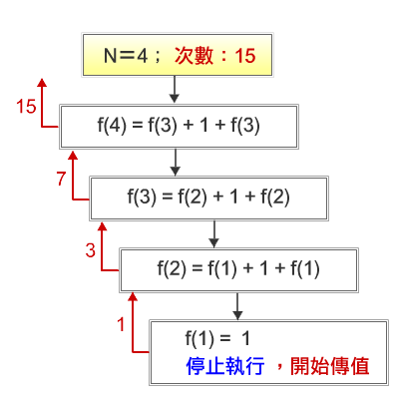
以公式計算河內塔問題
符合遞迴的兩個條件：
  反覆執行：f(n) = f(n-1) + 1 + f(n-1) →不斷呼叫自己本身
  停止執行的條件：f(n) =1

Slide 9
以程式解決河內塔問題
在程式實作上，若我們可以寫一個函數T(n)來計算n層河內塔的搬動次數
則依據遞迴關係式可將該函數定義為
  T(n)
  IF n=1
  times = 1
  ELSE
  times = T(n-1) + 1 + T(n-1)
  Return times
上述的函數T(n) 乃是呼叫 T(n-1)來完成，此種在函數中呼叫函數本身的結構
當times = 1時，為終止條件

Slide 10
64個盤子的河內塔問題解法
根據運算可得T(64)=18,446,774,073,709,551,615。
假設一位熟練的僧侶每秒鐘搬動一次盤子，日以繼夜不眠不休的工作，也需要約584,942,417,355年，這是非常遙遠的事，科學家估計地球約已經存在2,000,000,000年，也沒有一種生物能活這麼久，所以我們大可放心的睡覺。

Slide 11
如何運用遞迴解決問題
首先必須根據問題找出遞迴關係式，接著為了避免無窮盡的遞迴下去，必須要設定令遞迴停下來的終止條件，因此，要運用遞迴解決問題，就必須先掌握遞迴解題的兩個要素：
  找出遞迴關係式
  設定終止條件

